Slide 1
Внедрение производственных циклов в существующую систему нефтепереработки.
Модульная производственная система для переработки нефтяного сырья

Slide 2
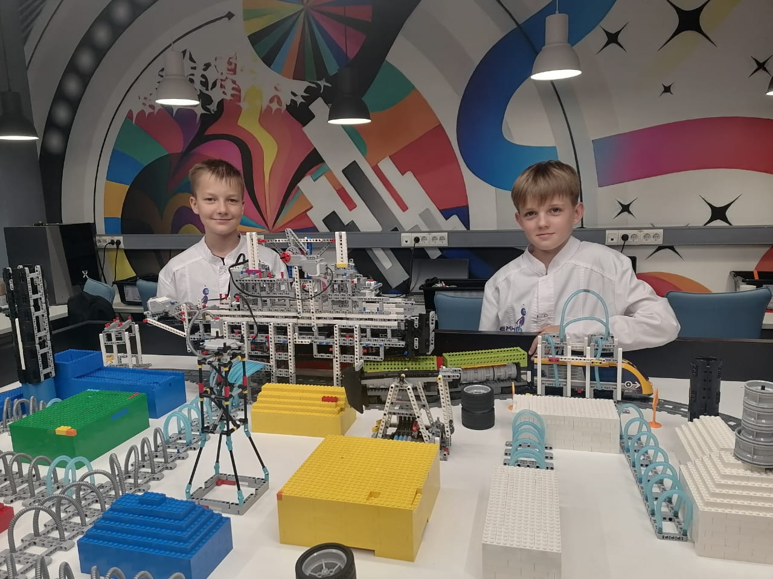
Цель проекта:
Создать прототип модульной производственной системы
для переработки нефтяного сырья

Slide 3
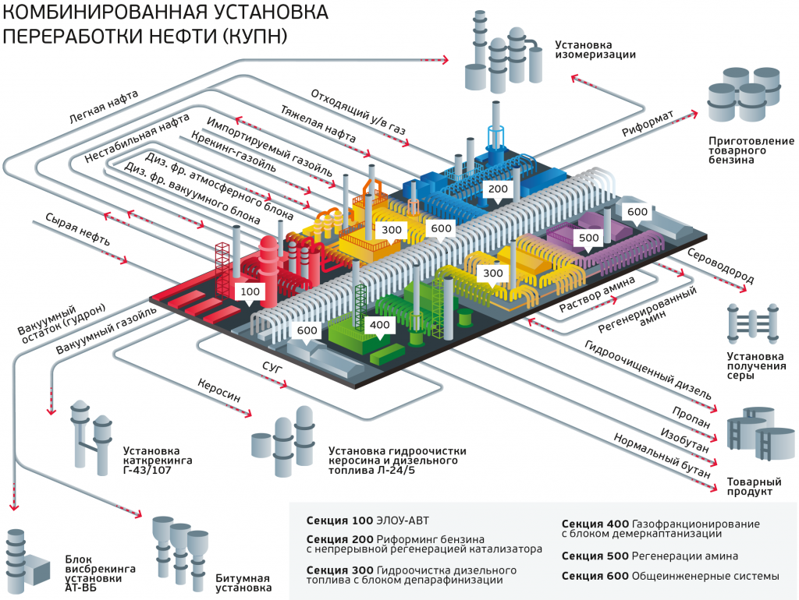
Два туристических похода
Походы, которые помнят всю жизнь. Именно такие мероприятия формируют здоровую картину мира ребёнка
Производите и продавайте сами!
Хватить продавать сырьё!
Внедрите производственные линии на НПЗ, без перестроения инфраструктуры и нарушения выстроенных бизнес процессов

Slide 4
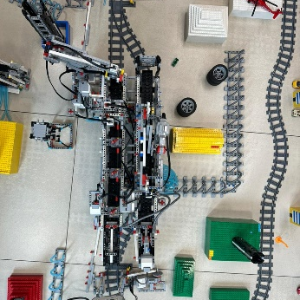
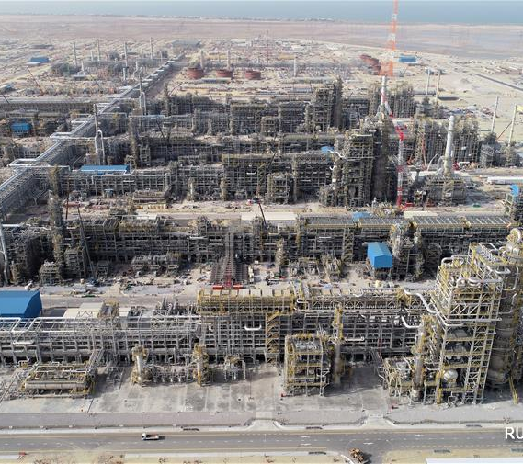
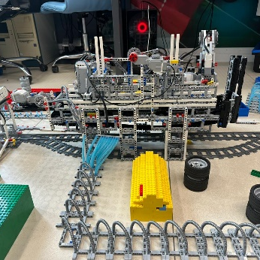
Модульная платформа из быстро-возводимой конструкции позволяет собрать производство за считанные месяцы.
Исследование
На следующих слайдах мы расскажем почему наше решение лучшее
Производство товаров на НПЗ из нефтепродуктов в Китае
Контроль качества на всех уровнях

Slide 5
Наши преимущества
01
Мы не разрушаем!
Внедряем производственные циклы нефтепереработки в существующие НПЗ
02
Запуск полного цикла переработки нефтепродуктов
От анализа качества нефтепродуктов до погрузки упакованного товара, готового к потреблению
03
Автоматизация производственных процессов
Доверяем монотонную работу механическим роботам

Slide 6
Полное внедрение производства в вашу инфраструктуру
04
Быстровозводимые конструкции, передовые отечественные роботизированные системы итд
05
Самая лучшая инвестиция
Ваши доходы вырастут на 1000%
06
Непосредственное участие в развитии отечества
Делай свой качественный товар за доступную цену для Россиян. Это повысит потребительские возможности граждан, а так же увеличит ВВП страны в том числе и из за уменьшения расходов у малого бизнеса

Slide 7
07
С заботой о природе
Наша ниша, очень токсична для природы и мы это понимаем, поэтому создаём процессы защитных механизмов оберегающих природу
08
Модульная платформа производства
Производите, что угодно – производственные линии можно добавлять к уже существующим с течением времени
09
Любые транспортные интеграции
Внедрим производство под вывоз ввоз на ЖД, Авто, Авиа …

Slide 8
Внедрение производств на НПЗ
Решение, которое сделает Россию Великой!
Наша страна продаёт 460 тыс. баррелей в сутки сырой нефти, только представьте сколько можно получить из этого продукции
Актуальность идеи
Кому поможем
Это позволит насытить внутренний и внешний рынок качественным товаром за невысокую цену для конечного потребителя
Имея свои качественные производственные процессы, улучшаются и другие отраслевые производства (Например машиностроение: У автомобиля лада – гранта все пластмассовые детали заграничные)
Развитие производств

Slide 9
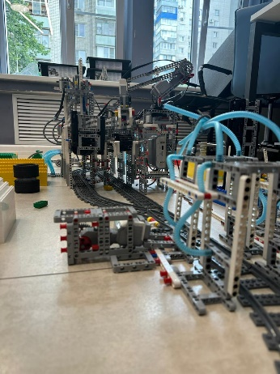
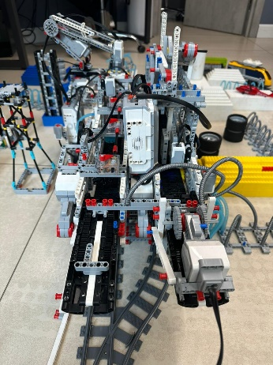
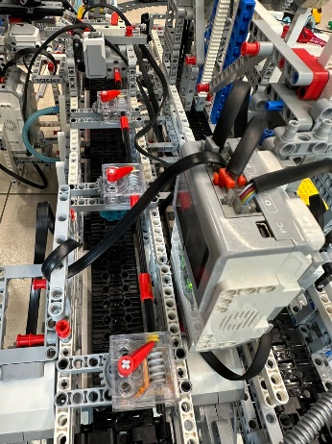
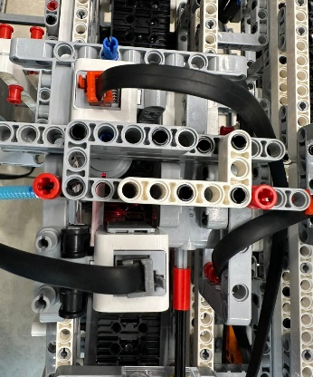
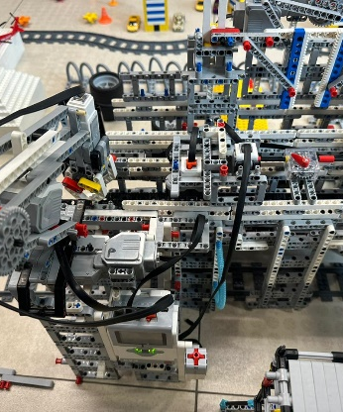
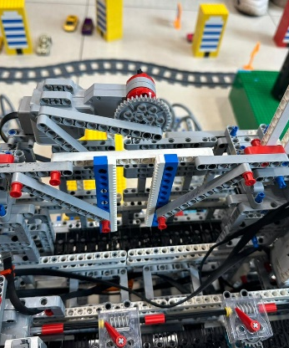
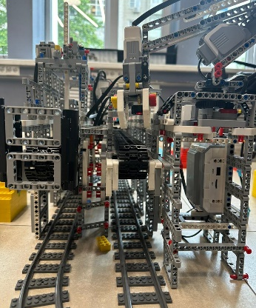

Роботизированное решение
Я создал прототип модульного роботизированного производства нефтепродуктов
1 Этап – Система безопасности и подсчёта вагонов (Роботизированное решение)
2 Этап – Взятие проб сырья
(Пробы и перекачка – делает автоматика. Качество сырья оценивают лаборанты)
3 Этап – Перекачка сырья по качеству в подземные нефтехранилища (Роботизированное решение)
4 Этап – Промывка цистерн
(Роботизированное решение)
5 Этап –Заливка бензина в цистерны
(Роботизированное решение)
6 Этап - Погрузка товара со склада производства
(Роботизированное решение)
Производство это отдельный этап

Slide 10
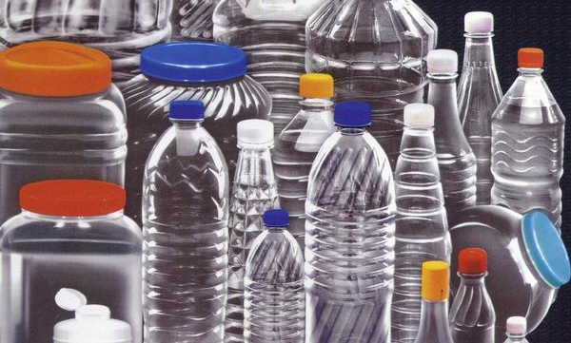
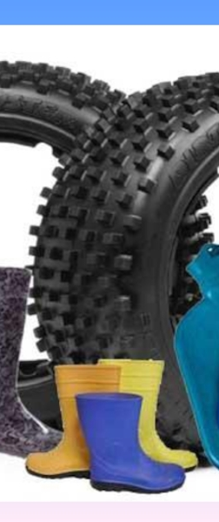
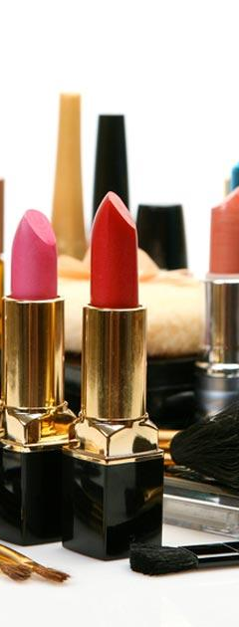
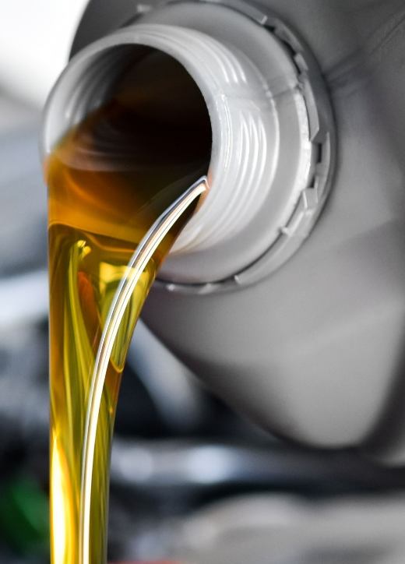
Начало производства
1 Этап – Перекачка отсортированного сырья на производство
(Роботизированное решение)
2 Этап – Химическое и физическое воздействие на сырьё
(Роботизированное решение)
3 Этап – Запуск производственных линий
(Роботизированное решение)
Производство резиновых изделий
1 Этап – Перекачка Доставка сырья
(Роботизированное решение)
2 Этап – Запекание сырья
(Роботизированное решение)
3 Этап – Работа пресс форм
4 Этап - Складирование и отгрузка
(Роботизированное решение)
Производство моторного масла
1 Этап – Перекачка Доставка сырья
(Роботизированное решение)
2 Этап – Физическое воздействие, перемешивание сырьевых масс
(Роботизированное решение)
3 Этап – Добавка присадок и контроль качества
4 Этап - Складирование и отгрузка
(Роботизированное решение)

Slide 11

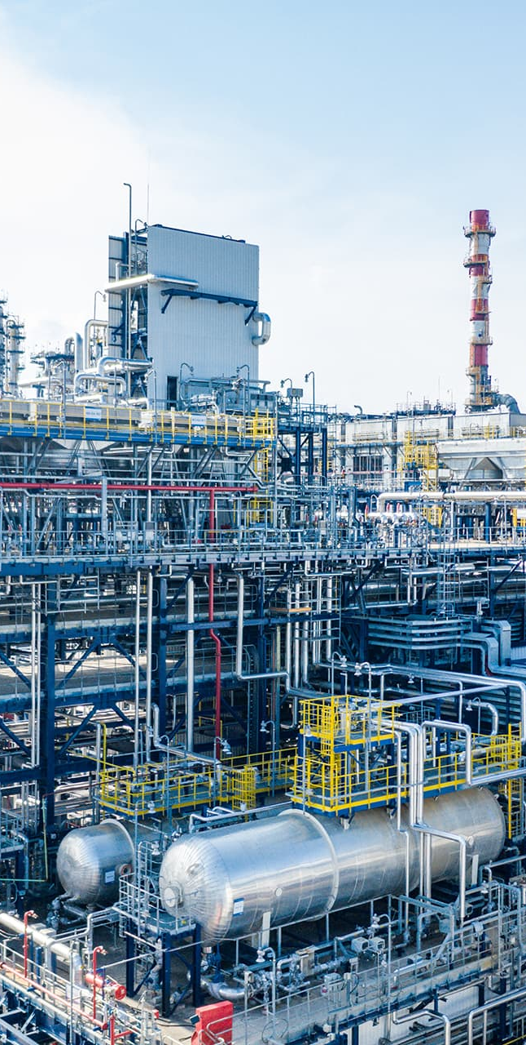
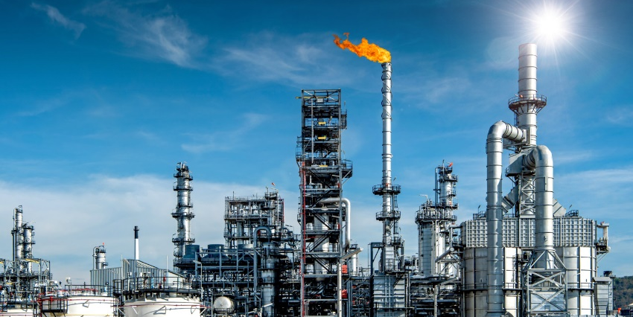
Ключевые инновации
Автоматизированные процессы производства
Интегрирование существующих технологий с новыми бизнес процессами
Цикличность бизнес процессов
Уникальная транспортная инфраструктура
Высокая доходность продукции
Экологическая безопасность

Slide 12
Вперёд!
Сделаем нашу страну непобедимой!

